Slide 1


MAKİNE ÖĞRENMESİNE GİRİŞ
Kader NİKBAY OYLUM
Yüksek Bilgisayar Mühendisi

Slide 2
SUNUM İÇERİĞİ
Karar Ağaçları Hakkında Genel Bilgiler
Entropi Nedir?
Bilgi Kazancı Nedir?
ID3 Algoritması
C4.5 Algoritması

Slide 3
Karar Ağaçları Hakkında Genel Bilgiler
Sınıflandırma problemleri için yaygın kullanılan yöntemdir.
Sınıflandırma doğruluğu diğer öğrenme metotlarına göre çok etkindir.
Öğrenmiş sınıflandırma modeli ağaç şeklinde gösterilir ve karar ağacı (decision tree) olarak adlandırılır.
Karar ağaçları akış şemalarına benzeyen yapılardır. Her bir nitelik bir düğüm tarafından temsil edilir. Dallar ve yapraklar ağaç yapısının elemanlarıdır. En son yapı yaprak en üst yapı kök ve bunların arasında kalan yapılar dal olarak isimlendirilir.
Karar Ağacı
    Ağaçtaki her düğüm bir özellikteki testi gösterir.
    Düğüm dalları testin sonucunu belirtir.
    Ağaç yaprakları sınıf etiketlerini içerir.
Karar ağaçlarında en önemli sorunlardan birisi hangi kökten itibaren bölümlemenin veya dallanmanın hangi kritere göre yapılacağıdır. Aslında her farklı kriter için bir karar ağacı algoritması karşılık gelmektedir.

Slide 4
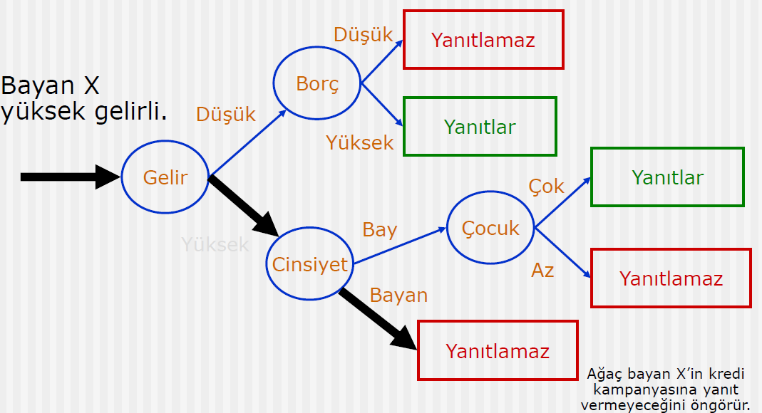
Bir Kredi Kartı Kampanyasında Yeni Bir Örneğin Sınıflandırılması

Slide 5
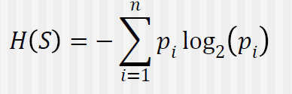
Entropi Nedir?
Entropi, rastgele değere sahip bir değişken veya bir sistem için belirsizlik ölçütüdür.
p1, p2,.., ps toplamları 1 olan olasılıklar. Entropi (Entropy)
S bir kaynak olsun. Bu kaynağın 𝑚1, 𝑚2, … 𝑚𝑛 olmak üzere 𝑛 mesaj üretildiğini varsayalım. Tüm mesajlar birbirinden bağımsız üretilmektedir ve 𝑚𝑖 mesajlarının üretilme olasılıkları 𝑝𝑖 ’dir. 𝑃 = 𝑝1, 𝑝2, … 𝑝𝑛 olasılık dağılımına sahip mesajları üreten S kaynağının entropisi 𝐻(𝑆) şu şekildedir.

Slide 6
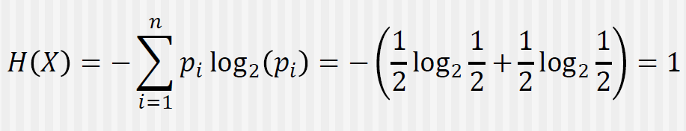

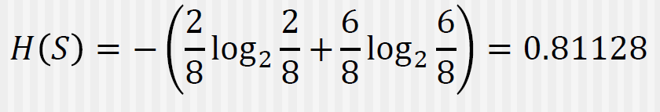
Entropi Nedir?
Bir paranın havaya atılması olayı rassal X sürecini göstersin. Yazı ve tura gelme olasılıkları eşit olduğundan elde edilecek entropi,
8 elemanlı S kümesi verilsin; S = {evet, hayır, evet, hayır, hayır, hayır, hayır, hayır}
“evet “ ve “hayır” için olasılık,

Slide 7
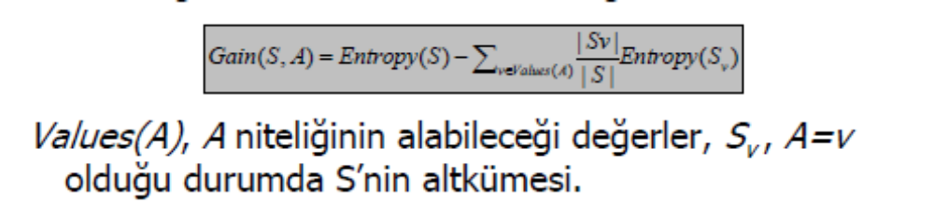
Bilgi Kazancı (ID3 / C4.5)
Bilgi kuramı kavramlarını kullanarak karar ağacı oluşturulur. Sınıflandırma sonucu için en az sayıda karşılaştırma yapmayı hedefler.
Ağaç bir niteliğe göre dallandığında entropi ne kadar düşer?
A niteliğinin S veri kümesindeki bilgi kazancı

Slide 8
ID3 Algoritması
Karar ağaçları yardımıyla sınıflandırma işlemlerini yerine getirmek üzere Quinlan tarafından birçok algoritma geliştirilmiştir. Bunlar arasında ID3 ve C4.5 algoritması yer almaktadır.
ID3(Iterative Dichotomiser 3) algoritması sadece kategorik verilerle çalışmaktadır.
Karar ağaçları çok boyutlu veriyi belirlenmiş bir niteliğe göre parçalara böler.
Her adımda verinin hangi özelliğine göre ne tür işlem yapılacağına karar verilir.
Oluşturulabilecek tüm ağaçların kombinasyonu çok fazladır.
Karar ağaçlarının en az düğüm ve yaprak ile oluşturulması için farklı algoritmalar kullanılarak bölme işlemi yapılır.

Slide 9

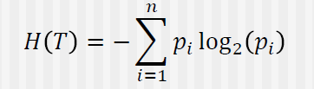
ID3 Algoritması
Karar Ağacında Entropi
  Bir eğitim kümesindeki sınıf niteliğinin alacağı değerler kümesi T, her bir sınıf değeri 𝐶𝑖 olsun.
  T sınıf değerini içeren küme için 𝑃𝑇 sınıfların olasılık dağılımı,
  T sınıf kümesi için ortalama entropi değeri ise

Slide 10
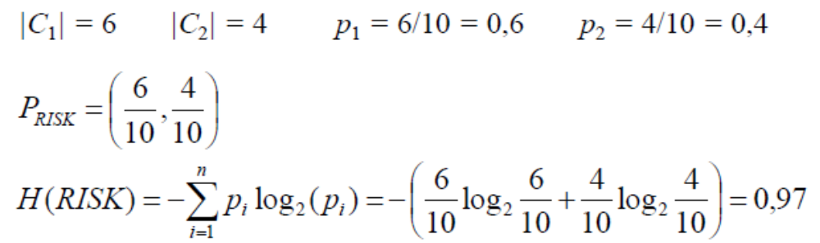
ID3 Algoritması
Karar ağaçlarında bölümlemeye hangi düğümden başlanacağı çok önemlidir.
Uygun düğümden başlanmazsa ağacın içerisindeki düğümlerin ve yaprakların sayısı çok fazla olacaktır.
Bir risk kümesi aşağıdaki gibi tanımlansın. 𝐶1 =“var”, 𝐶2=“yok”
RISK = {var, var, var, yok, var, yok, yok, var, var, yok}

Slide 11
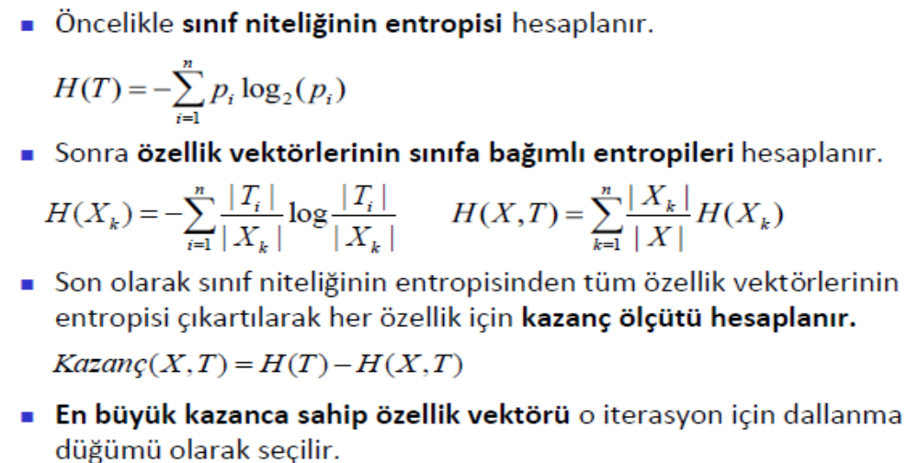
ID3 Algoritması
Dallanma için niteliklerin seçimi

Slide 12
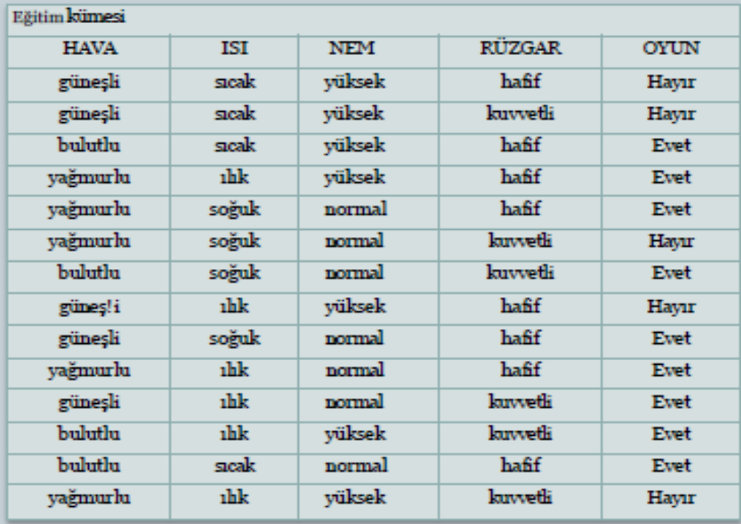
Uygulama: Hava problemi örneği

Slide 13
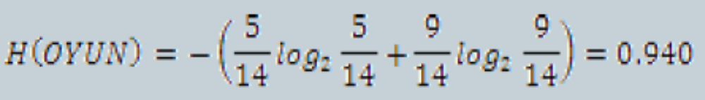
Uygulama: Hava problemi örneği
OYUN = {hayır, hayır, hayır, hayır, hayır, evet, evet, evet, evet, evet, evet, evet, evet, evet}
  C1, sınıfı "hayır", C2, sınıfı ise "evet«
  P1=5/14, P2=9/14

Slide 14
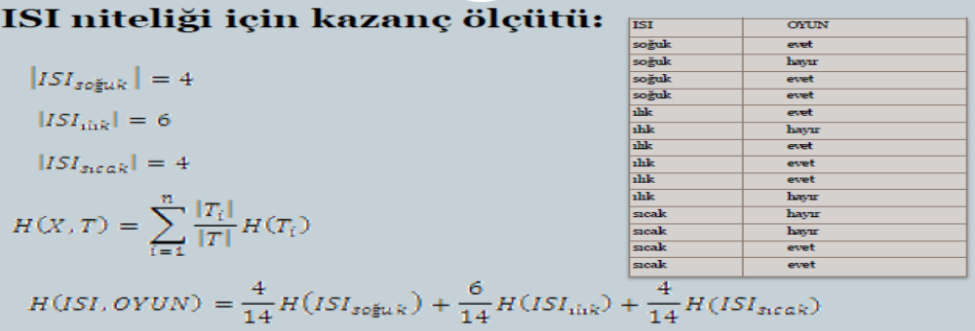
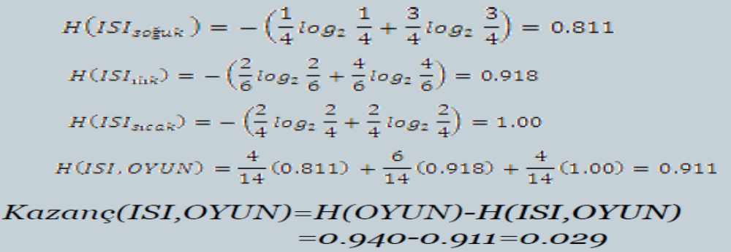
Adım1: Birinci dallanma

Slide 15
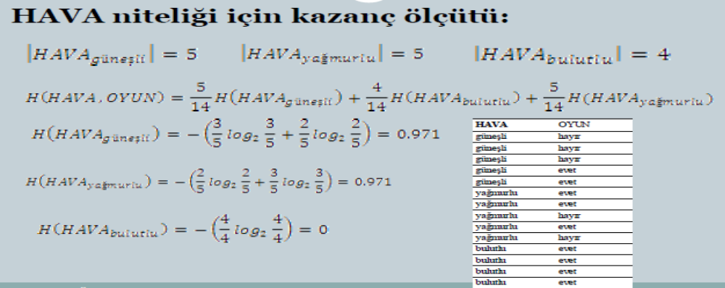
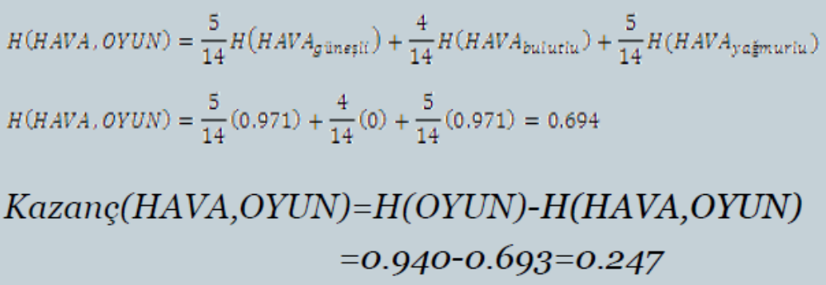
Adım1: Birinci dallanma

Slide 16
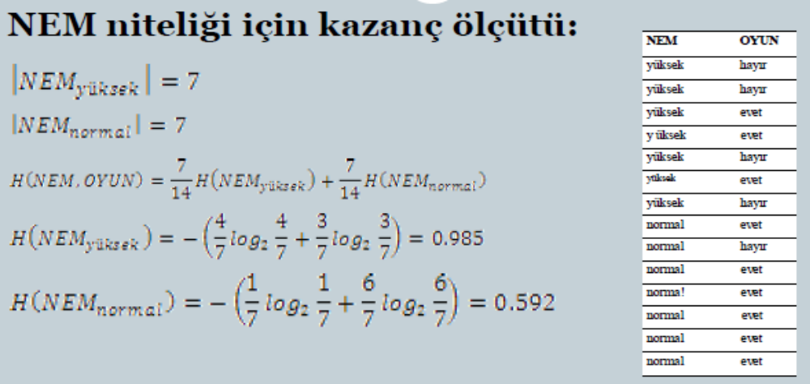
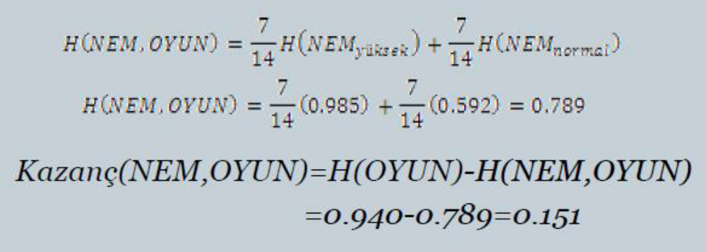
Adım1: Birinci dallanma

Slide 17
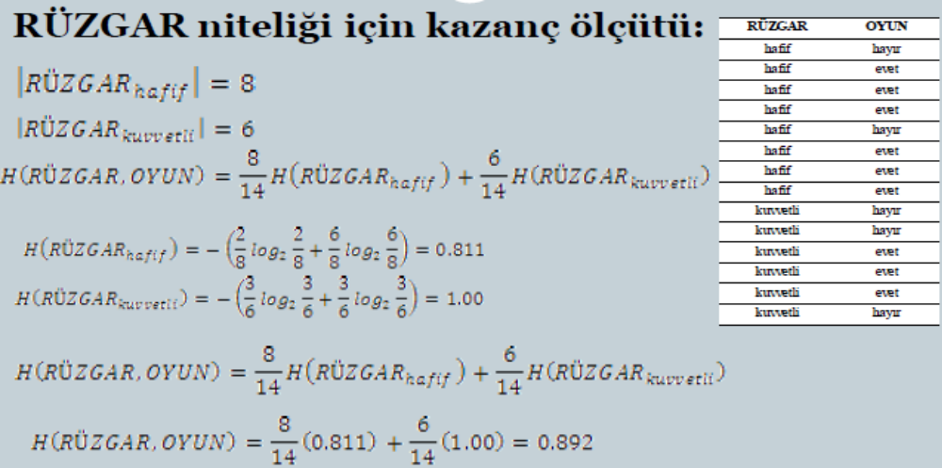
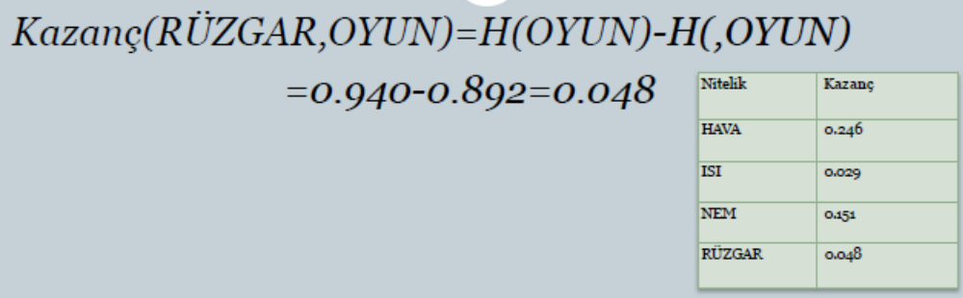
Adım1: Birinci dallanma

Slide 18
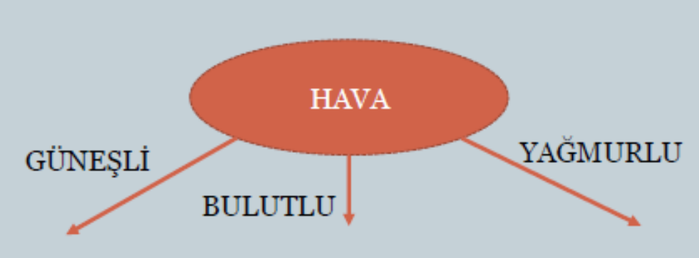
Adım1: Birinci dallanma
Birinci dallanma sonucu karar ağacı:

Slide 19
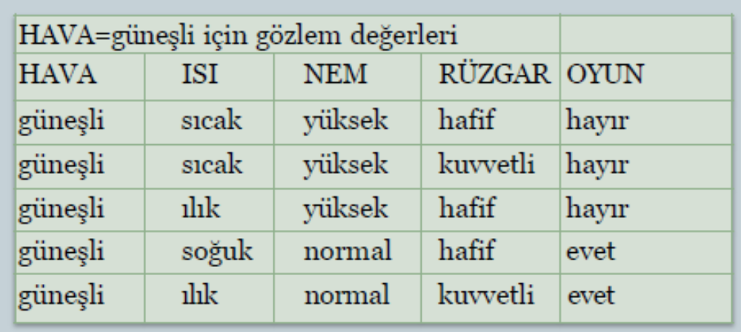
Adım 2: HAVA niteliğinin "güneşli değeri için dallanma

Slide 20
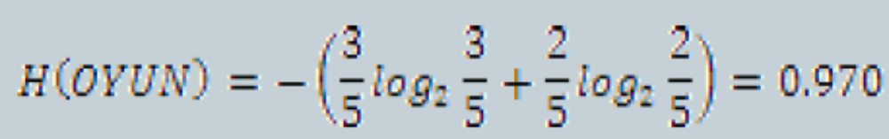
Adım 2: HAVA niteliğinin "güneşli değeri için dallanma
Oyun için entropi:

Slide 21
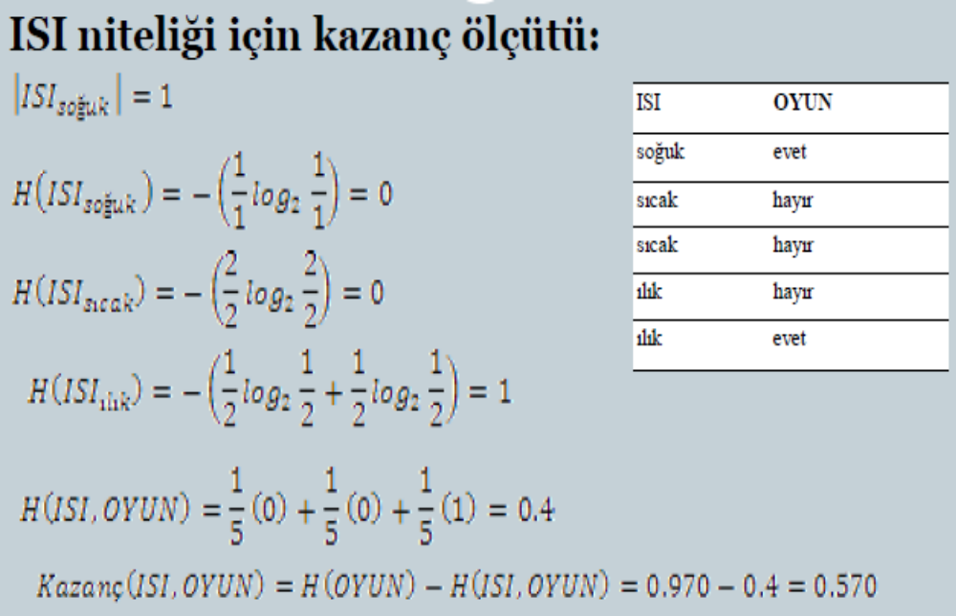
Adım 2: HAVA niteliğinin "güneşli değeri için dallanma

Slide 22
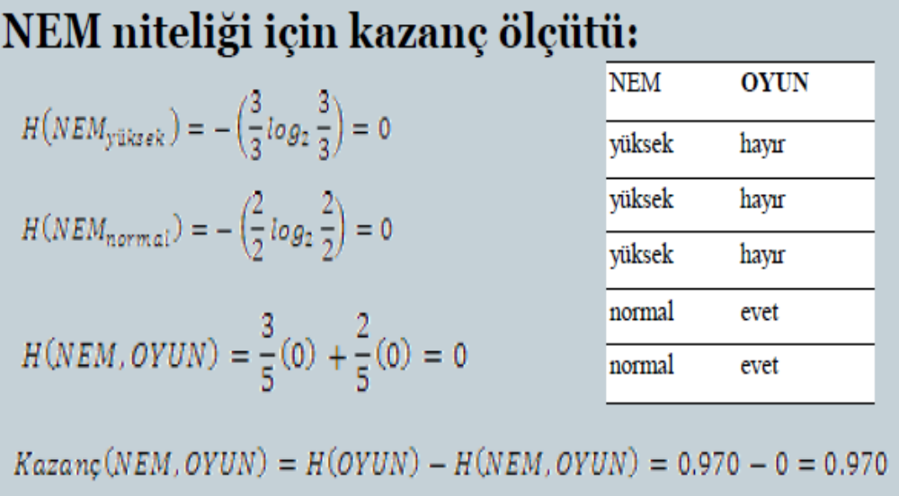
Adım 2: HAVA niteliğinin "güneşli değeri için dallanma

Slide 23
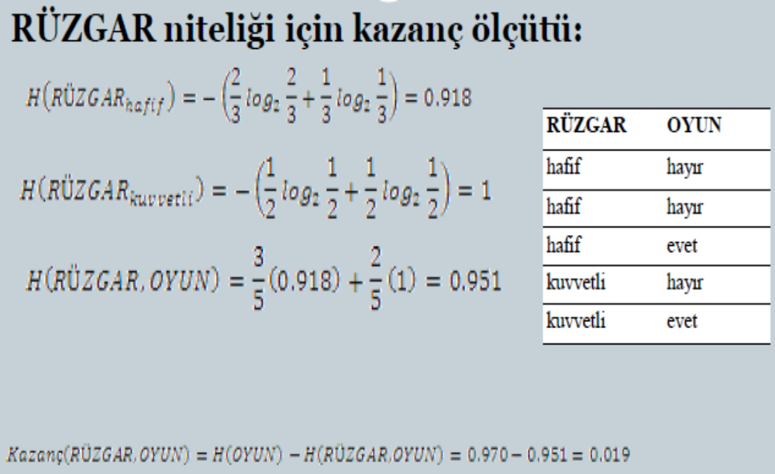
Adım 2: HAVA niteliğinin "güneşli değeri için dallanma

Slide 24
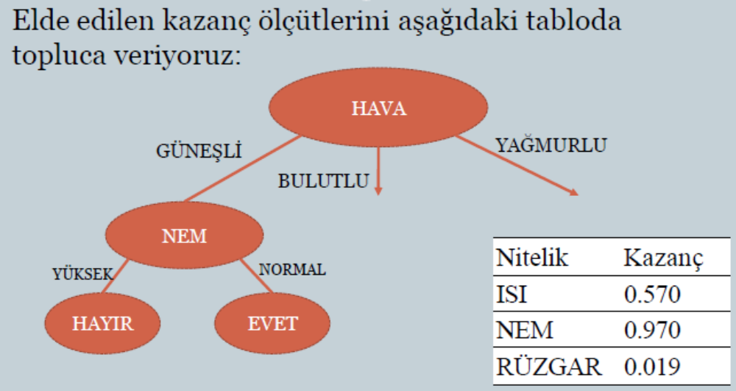
Adım 2: HAVA niteliğinin "güneşli değeri için dallanma

Slide 25
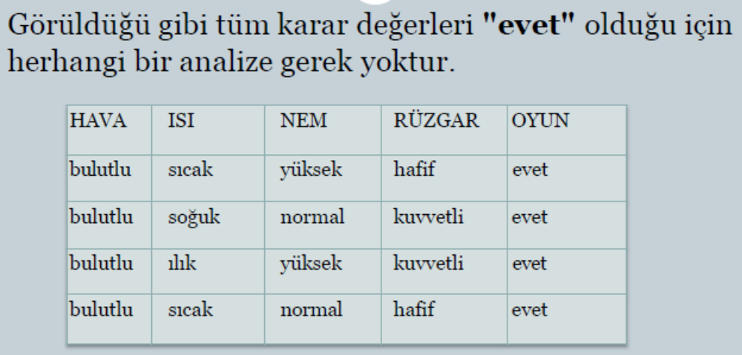
Adım 3: HAVA niteliğinin “bulutlu” değeri için dallanma:

Slide 26
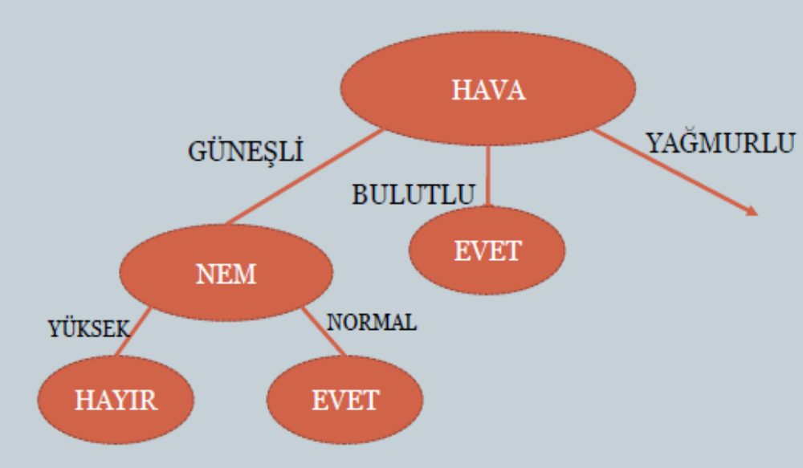
Adım 3: HAVA niteliğinin “bulutlu” değeri için dallanma:

Slide 27
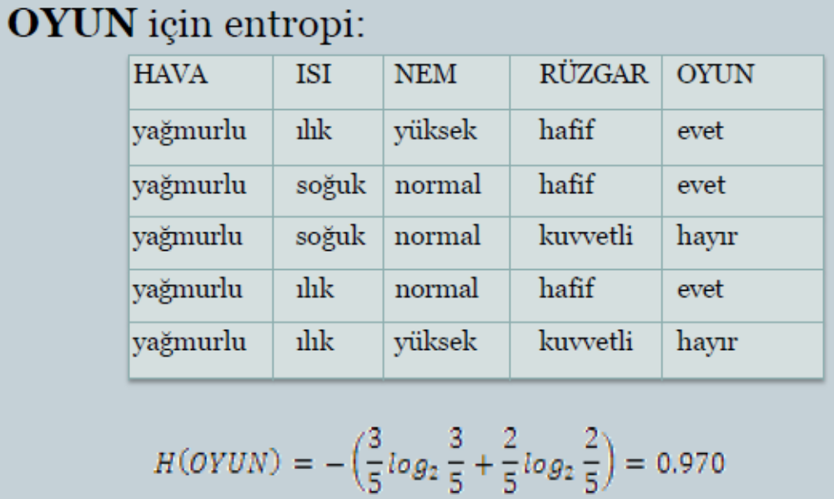
Adım 3: HAVA niteliğinin “yağmurlu” değeri için dallanma:

Slide 28
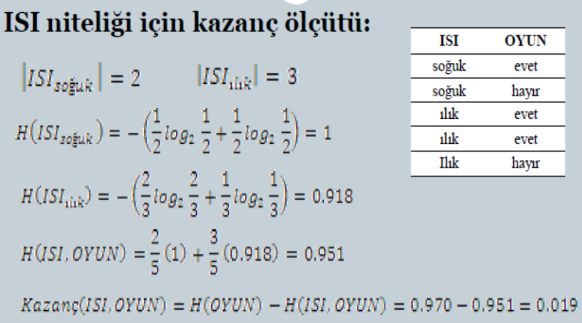
Adım 3: HAVA niteliğinin “yağmurlu” değeri için dallanma:

Slide 29
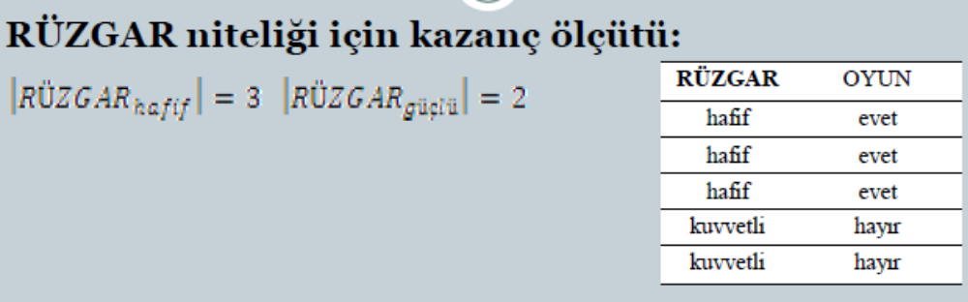
Adım 3: HAVA niteliğinin “yağmurlu” değeri için dallanma:

Slide 30
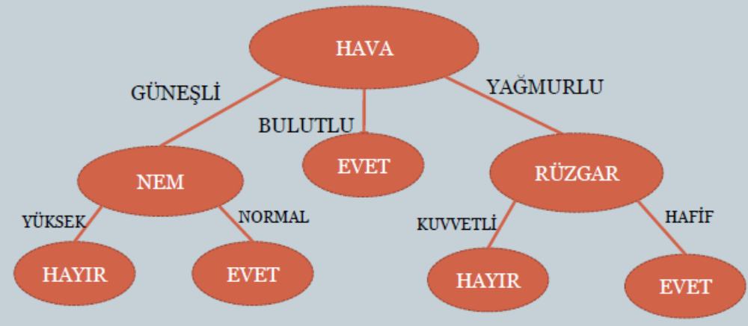
Oluşturulan Karar Ağacı

Slide 31


C4.5 Algoritması
C4.5 ile sayısal değerlere sahip nitelikler için karar ağacı oluşturmak için Quinlan tarafından geliştirilmiştir.
ID3 algoritmasından tek farkı nümerik değerlerin kategorik değerler haline dönüştürülmesidir.
En büyük bilgi kazancını sağlayacak biçimde bir eşik değer belirlenir.
Eşik değeri belirlemek için tüm değerler sıralanır ve ikiye bölünür.
Eşik değer için aralığının orta noktası alınabilir.
Nitelikteki değerler eşik değere göre iki kategoriye ayrılmış olur.

Slide 32
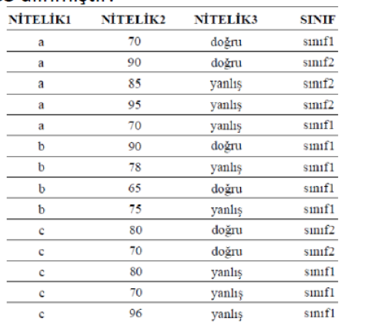
C4.5 Algoritması-Örnek
Tabloda örneğe ait eğitim kümesi ele alındığında sayısal değerlere sahip olan NİTELİK2 niteliğinin seçilmesi durumunda bilgi kazancının bulunması istenmektedir.

Slide 33
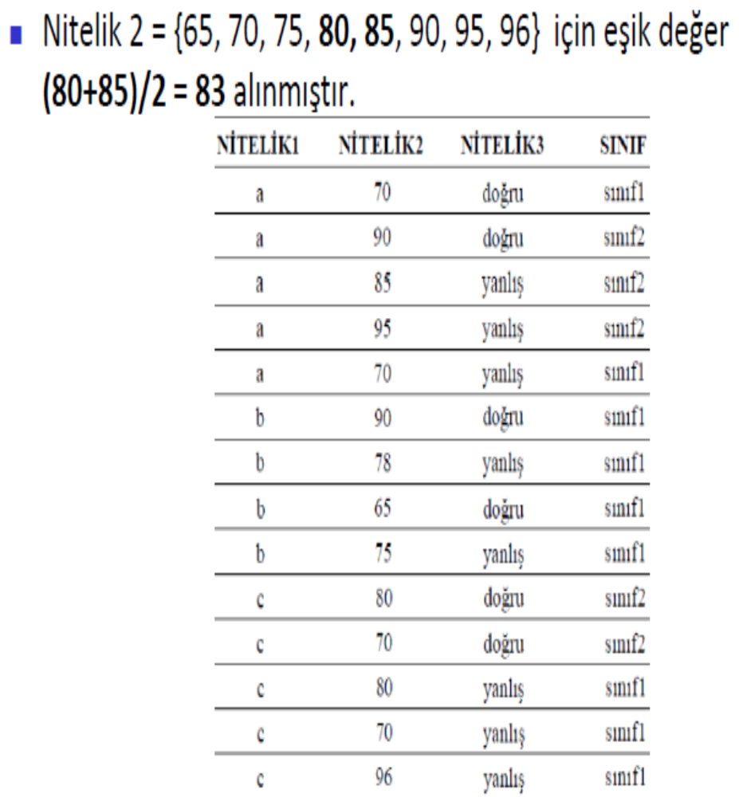
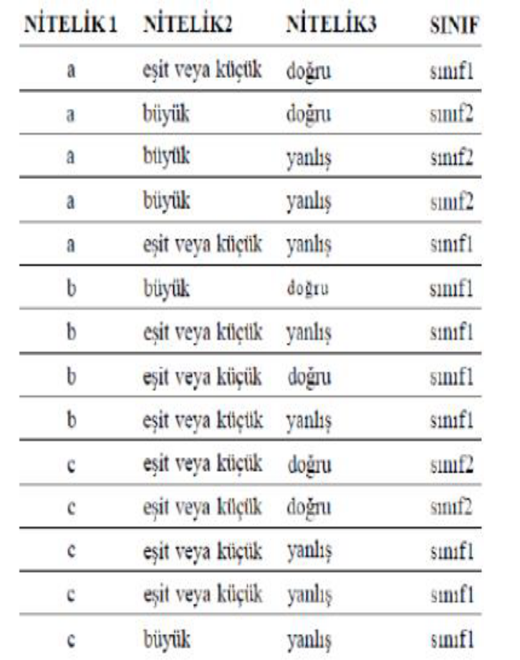
C4.5 Algoritması-Örnek
NİTELİK2≤ 83
veya
NİTELİK2>83
testi uygulanarak düzenleme yapıldığında yandaki tablo elde edilir.

Slide 34
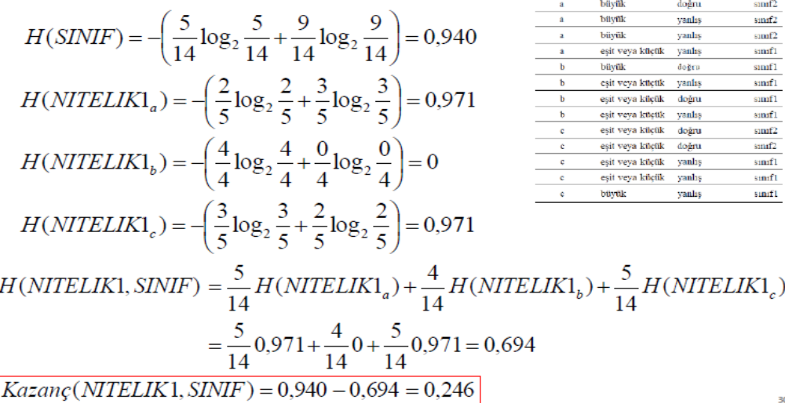
C4.5 Algoritması-Örnek

Slide 35
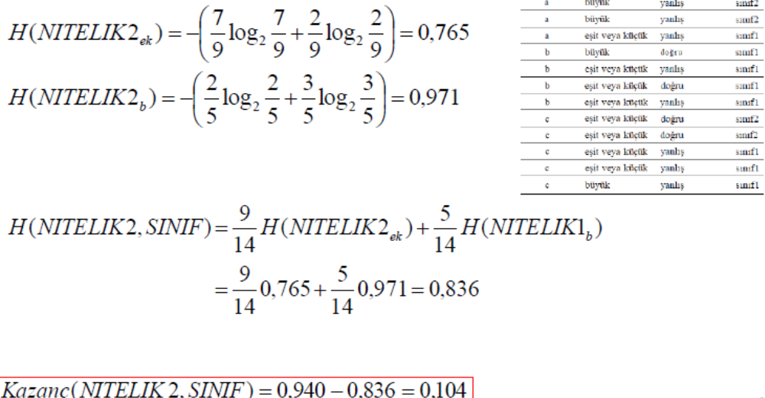
C4.5 Algoritması-Örnek

Slide 36
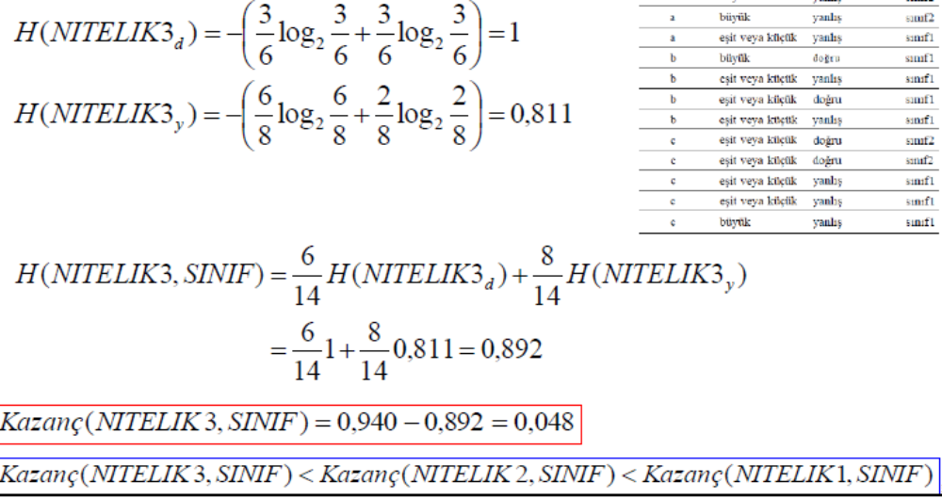
C4.5 Algoritması-Örnek

Slide 37
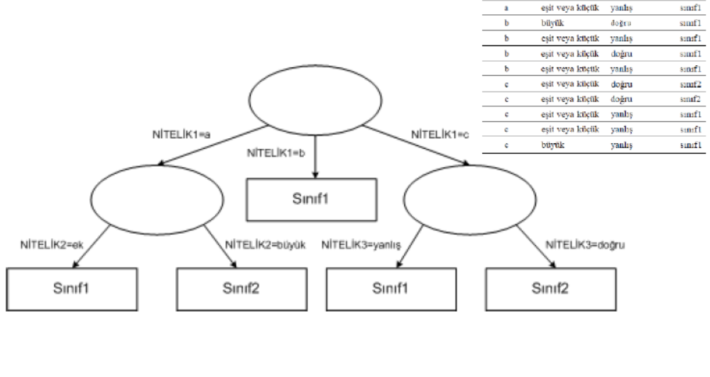
C4.5 Algoritması-Örnek

Slide 38
C4.5 Algoritması-Örnek
Karar ağacından elde edilen kurallar;
1. Kural = EĞER (NİTELİK1 = a) VE (NİTELİK2 = Eşit veya Küçük) İSE (SINIF = Sınıf1)
2. Kural = EĞER (NİTELİK1 = a) VE (NİTELİK2 = Büyük) İSE (SINIF= Sınıf2)
3. Kural = EĞER (NİTELİK1 = b) İSE (SINIF = Sınıf1)
4.Kural = (NİTELİK1 = c) VE (NİTELİK3 = yanlış) İSE (SINIF= Sınıf1)
5. Kural = EĞER (NİTELİK1 = c) VE (NİTELİK3 = doğru) İSE (SINIF= Sınıf2)

Slide 39
Kaynakça
Scikit-Learn, Keras ve Tensorflow ile Uygulamalı Makine Öğrenmesi - Aurelien Geron
Buzdağı Yayınevi
Python ile Derin Öğrenme – François Chollet –Buzdağı Yayınevi
Dr. Kadriye ERGÜN Veri Madenciliği Ders Notları

Slide 40
DİNLEMİŞ OLDUĞUNUZ İÇİN TEŞEKKÜR EDERİM…
SORULAR ?

